Slide 1
Strahlenschutzunterweisungen für Schulen in Niedersachsen
Dr. Jan-Willem Vahlbruch

Slide 2


Hinweise zu diesen Musterfoliensatz
Dieses Muster ist von Dr. Jan-Willem Vahlbruch, Institut für Radioökologie und Strahlenschutz der Leibniz Universität Hannover zum freien Gebrauch für Unterweisungen von Lehrkräften an Schulen in Niedersachsen erstellt worden. Bei Fragen können Sie sich gerne an mich wenden: vahlbruch@irs.uni-hannover.de
Das Muster kann NICHT unbesehen übernommen werden sondern muss in jedem Fall an Ihre Schule angepasst werden! Kursive Textstellen sind immer anzupassen.
Das Muster berücksichtigt die rechtlichen Regelungen bis einschließlich Oktober 2019. Später erfolgte Änderungen im Strahlenschutzrecht müssen eigenständig eingepflegt werden.
Das Muster erhebt keinen Anspruch auf Vollständigkeit. Unter Umständen gibt es an Ihrer Schule noch spezielle Aspekte, die gesondert berücksichtigt werden müssen.
Bilder aus dieser Dateien sind für die Verwendung im Unterricht oder für Unterweisungen an Schulen freigegeben, wenn die Herkunft der Bilder zitiert wird.

Slide 3
Strahlenschutzorganisation
Name / Anschrift /Erreichbarkeit des Strahlenschutzverantwortlichen (Schulträger)
Name / Anschrift / Erreichbarkeit des Strahlenschutzbevollmächtigten (Schulleiter)
Name / Anschrift /Erreichbarkeit des /der Strahlenschutzbeauftragten, ggfs. mit Abgrenzung und Erläuterungen verschiedener Entscheidungsbereiche

Slide 4
Sonstige Stellen / Personen
Aufsichts- und Genehmigungsbehörden für den Strahlenschutz sind in Niedersachsen die Staatlichen Gewerbeaufsichtsämter.
Die Gewerbeaufsichtsämter beraten und geben Auskunft - auch über Sachverständige.
Zuständig für die Fachkunde im Strahlenschutz ist die NLSchB.
Bei Fragen oder Anregungen bitte zuerst den SSB (Name…) kontaktieren.

Slide 5
Strahlenschutzanweisung und andere Papiere
Die Strahlenschutzanweisung ist zu beachten!
Sie liegt hier (Ort angeben) aus.
Das Strahlenschutzgesetz (StrlSchG) und die Strahlenschutzverordnung (StrlSchV) findet ihr hier (Ort angeben).
Die Vorschriften aus den Bauartzulassungen sind zu beachten! Die Zulassungsscheine findet ihr hier (Ort angeben und wichtigste Dinge betonen!).

Slide 6
Strahlenschutzgrundsätze
Die Strahlenschutzgrundsätze sind einzuhalten. Das heißt:
  Die Tätigkeit muss gerechtfertigt sein! Keine überflüssige Strahlenexposition, auch wenn sie klein ist!
  Die Dosisgrenzwerte müssen eingehalten werden. Der Grenzwert an Schulen liegt bei 1 mSv effektive Dosis pro Kalenderjahr. Dieser Grenzwert wird sicher eingehalten, wenn kein Unfug geschieht!
  Auch unterhalb der Grenzwerte ist die Dosis so klein wie vernünftigerweise möglich zu halten. Das bedeutet z.B., dass Strahler nach dem Gebrauch unverzüglich in die dafür vorgesehene Vorrichtung zurückgestellt werden müssen.

Slide 7
Grundregeln des praktischen Strahlenschutzes
Die Grundsätze werden eingehalten, in dem die Grundregeln konsequent eingehalten werden. Also
  Abstand so groß wie möglich
  Aufenthaltszeit im Strahlungsfeld so klein wie möglich
  Abschirmung verwenden.
Beim Betrieb von Schulröntgeneinrichtungen
  Abschalten!

Slide 8
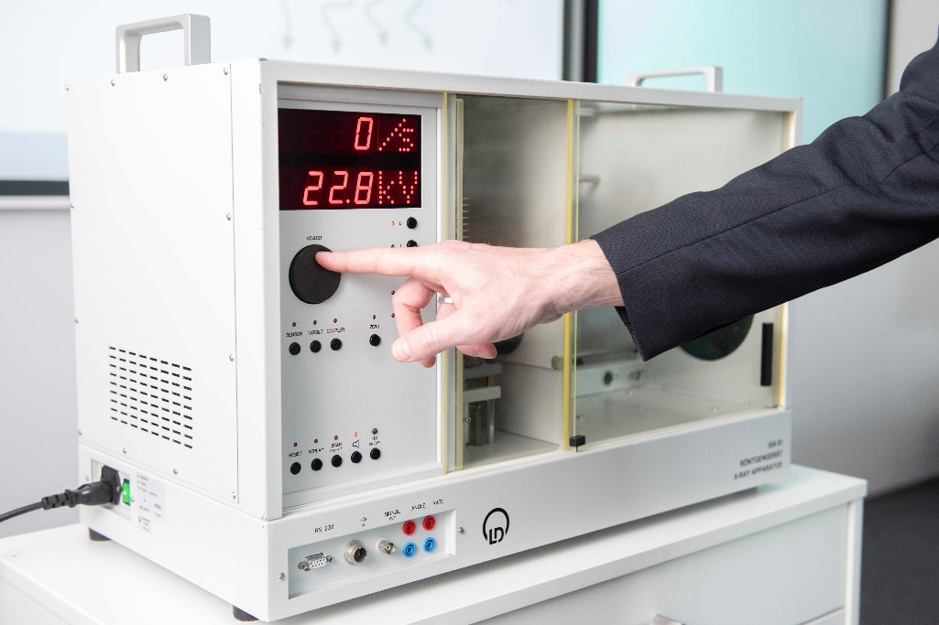
Sonstige zu beachtende Regeln!
Gasentladungsröhren nur mit einer Spannung von weniger als 5 kV betreiben
NUR Schulröntgeneinrichtungen betreiben (an allgemeinbildenden Schulen) – KEINE anderen Röntgengeräte
Foto: Institut für Radioökologie und Strahlenschutz der Leibniz Universität Hannover

Slide 9
Sonstige zu beachtende Regeln!
Schwangere dürfen NIE mit offenen radioaktiven Stoffen arbeiten (auch nicht unterhalb der Freigrenzen), um eine Inkorporation sicher zu vermeiden
Schwangere dürfen Experimente mit umschlossenen Stoffen durchführen, wenn es notwendig ist und die Dosis so klein wie möglich gehalten wird.
Abbildung aus Contatex didactic Bedienungsanleitung

Slide 10
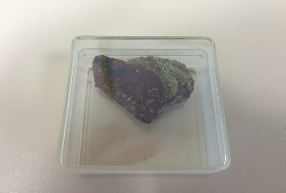
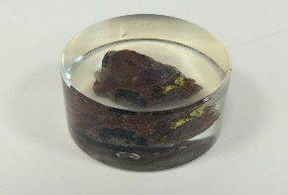
Sonstige zu beachtende Regeln!
radioaktive Mineralien müssen berührungssicher eingeschlossen sein (Kunststoffbox, Epoxidharz, …)
Foto: Institut für Radioökologie und Strahlenschutz der Leibniz Universität Hannover
Foto: Institut für Radioökologie und Strahlenschutz der Leibniz Universität Hannover

Slide 11
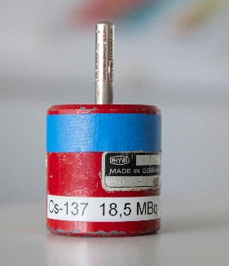
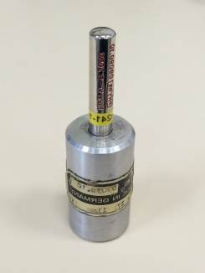
Mitwirkung von Schülerinnen und Schülern
Bei Experimenten mit offenen radioaktiven Stoffen dürfen Schüler unter 16 Jahre nicht mitwirken, wenn die Aktivität oberhalb der Freigrenze liegt!
Bei Präparaten mit einer Bauartzulassung (BAZ) von vor 2001 dürfen Schüler nur mitwirken, wenn eine fachkundige Person (SSB) Aufsicht führt!
Abbildung aus Contatex didactic Bedienungsanleitung
Fotos: Institut für Radioökologie und Strahlenschutz der Leibniz Universität Hannover

Slide 12
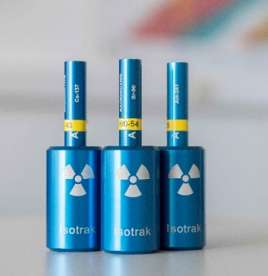
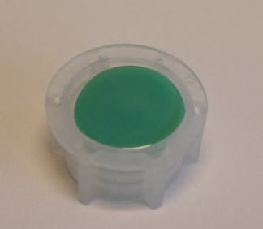
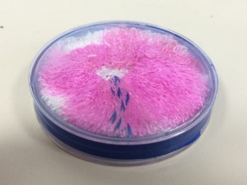
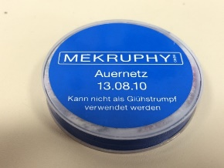
Mitwirkung von Schülerinnen und Schülern
Experimente mit Präparaten, deren BAZ nach dem 1.8.2001 erfolgte, oder genehmigungs- und anzeigefreie Experimente mit Aktivitäten unterhalb der Freigrenze dürfen eigenverantwortlich von allen Lehrkräften durchgeführt werden, die nach ArbSchG unterwiesen wurden.
Fotos: Institut für Radioökologie und Strahlenschutz der Leibniz Universität Hannover

Slide 13

Mitwirkung von Schülerinnen und Schülern
Die unmittelbare Mitwirkung von Schülerinnen und Schülern bei Schulröntgeneinrichtungen unter Aufsicht einer Lehrkraft ist jetzt zulässig (neu ab 2019, davor war ein SSB notwendig!)
Foto: Institut für Radioökologie und Strahlenschutz der Leibniz Universität Hannover

Slide 14
Lagerung von radioaktiven Präparaten
Radioaktive Stoffe in Schutzbehältern und gegen das Abhandenkommen gesichert lagern! Präparate sorgfältig behandeln und nach Gebrauch unverzüglich zurückstellen!
In diesen Behältern nur radioaktive Stoffe aufbewahren.
Schlüsselregelung (hier sollten Sie etwas zu der Verwaltung der Schlüssel zum Aufbewahrungsschränkchen sagen)
Radioaktive Stoffe außerhalb der Schule nur nach Rücksprache mit dem SSB transportieren!
Keine radioaktiven Stoffe einfach wegwerfen! Die Entsorgung erfolgt über die Niedersächsische Landessammelstelle und muss mit dem SSB, der Schulleitung und der Gewerbeaufsicht abgesprochen werden!

Slide 15
Unterweisung
Muss jährlich erfolgen!
Unterschreiben nicht vergessen!
Protokoll 5 Jahre lang aufheben.
Die Unterweisung der Schülerinnen und Schülern vorm Experimentieren muss im Klassenbuch erfolgen.

Slide 16
Bedeutsame Ereignisse
Falls ein Präparat beschädigt oder undicht erscheint: Unverzüglich den SSB informieren!
Falls die Schulröntgenröhre nicht mehr funktioniert: Unverzüglich den SSB informieren!
Falls der Schlüssel für das Aufbewahrungsschränkchen verloren gegangen ist: Unverzüglich den SSB informieren!
Wenn ein Strahler oder ein anderes radioaktives Präparat verloren gegangen ist: Unverzüglich den SSB informieren!
Wenn es irgendwelche Fragen gibt: unverzüglich den SSB kontaktieren!

Slide 17
Nicht vergessen:
1 g Gehirn ist im Strahlenschutz wichtiger als 1 t Blei!

Slide 18
Vielen Dank für die Aufmerksamkeit
Ich freue mich auf Ihre Anregungen oder Rückfragen!
Herr/Frau Strahlenschutzbeauftragte

